Slide 1



주 요 업 무 현 황
2020. 11.
논산국토관리사무소

Slide 2
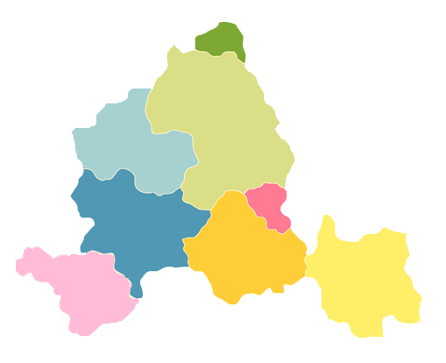
관 할 범 위 ( 도로부문 )
관할구역
충청남도 동남권역
- 6개 시, 4개 군
천안시
일부
청주시
일부
공주시
청양군
세종특별자치시
도로연장
계룡시
10개 노선(총396.3km)
- 4차로 348.8km
- 2차로 47.5km
※ 지자체 위임 300.1km
부여군
논산시
서천군
금산군
도로구조물
교량 331개소(부여대교, 청벽대교 등)
터널 32개소(계룡터널, 금산터널 등)

Slide 3
2020년 사업별 예산현황
사업별 예산액(11.20.기준)
(이월 포함, 단위 : 백만원)
특 별 회 계 | 58,478
도로안전및환경개선 | 26,082
도 로 유 지 보 수 | 22,470
도로구조물기능개선 | 26
도로병목지점개선 | 6,794
국도유지운영 | 1,978
과적단속운영 | 128
2020년 도로 예산 585억원

Slide 4
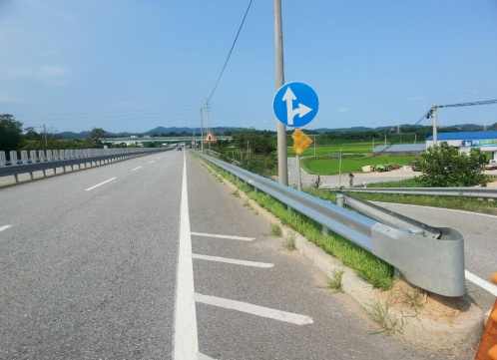
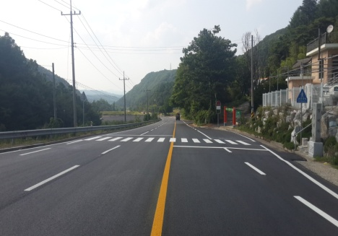
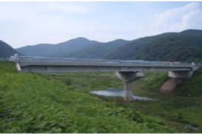
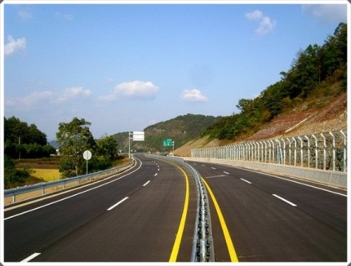
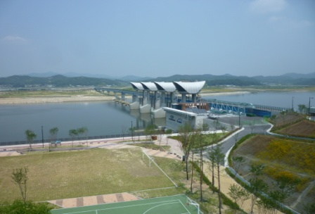
2020년 주요사업
도로안전 및 환경개선
도로유지보수
도로구조물 기능개선
도로병목지점개선
국가하천 유지보수

Slide 5
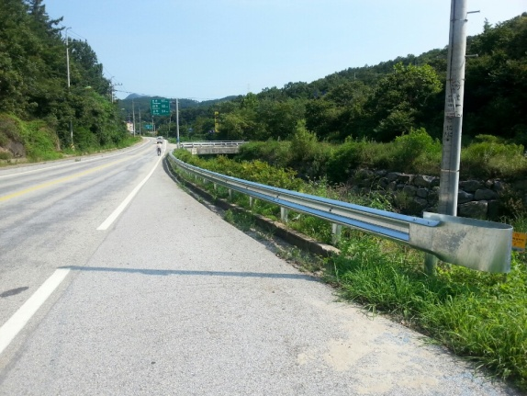
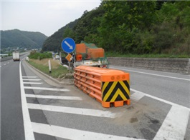
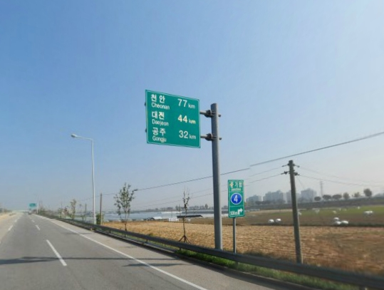
세부 사업내용
1. 도로안전 및 환경개선
방호울타리 정비사업
횡단보도 조명시설 사업
안전시설 정비
사고 잦은 곳 개선사업 등

Slide 6

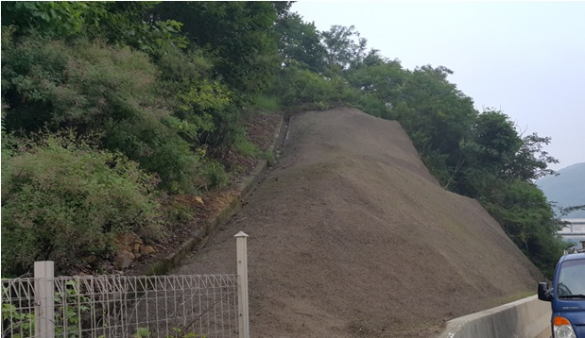
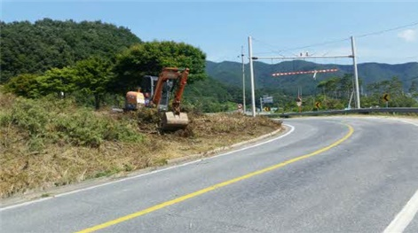
세부 사업내용
2. 도로유지보수
포장도 보수 사업
폭원부족구간 정비 사업
낙석위험지구 개선사업
소구조물 및 배수로 정비사업 등

Slide 7
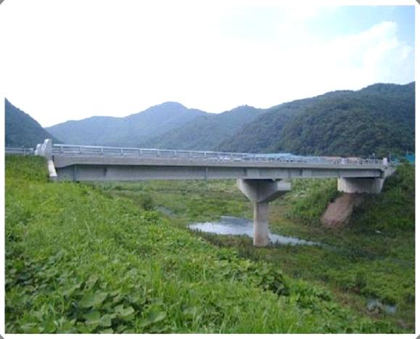
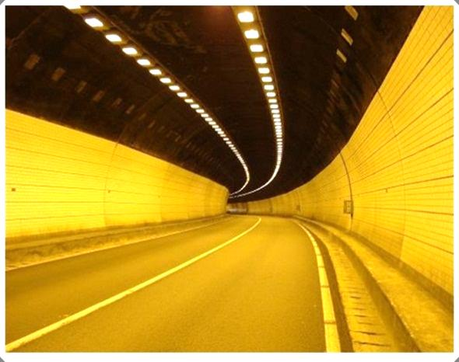
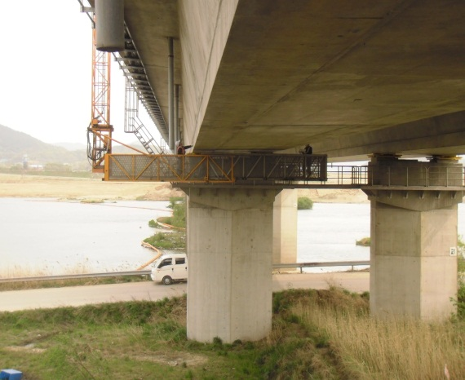
세부 사업내용
3. 도로구조물 기능개선
교량ㆍ터널 보수사업
안전점검 및 정밀안전진단 사업
터널 운영관리 및 방재시설 보수사업

Slide 8
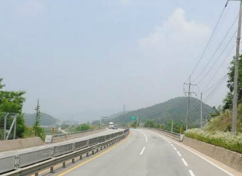
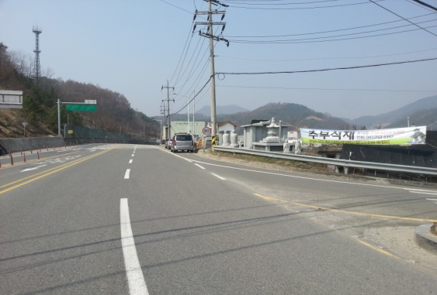
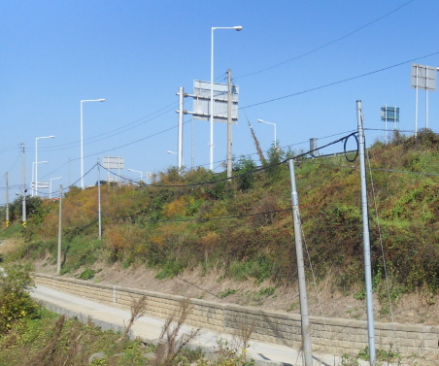
세부 사업내용
4. 도로병목지점 개선
교차로개선 사업
단구간확장 사업

Slide 9



감사합니다. 끝.

